Slide 2
Food and Culture
საკვები და კულტურა
ზოგადი ინგლისური დონე: A2

Slide 3
Agenda
გაკვეთილის განრიგი
Vocabulary - ლექსიკა
Summing up - შეჯამება
Homework - დავალება
Grammar - გრამატიკა
Reading Comprehension - წაკითხულის გააზრება

Slide 4
Vocabulary
ლექსიკა
Vocabulary ლექსიკა
cream
(n.)
juice
(n.)
rice
(n.)
pie
(n.)
slice
(n.)
grape
(n.)
flour
(n.)
honey
(n.)
ნაღები, კრემი
თაფლი
ფქვილი
წვენი
ნაჭერი
ყურძენი
walnut
(n.)
კაკალი
ღვეზელი
ბრინჯი

Slide 5
Vocabulary
ლექსიკა
honey
(n.)
თაფლი

Slide 6
Vocabulary
ლექსიკა
juice
(n.)
წვენი

Slide 7
Vocabulary
ლექსიკა
grape
(n.)
ყურძენი

Slide 8
Vocabulary
ლექსიკა
rice
(n.)
ბრინჯი

Slide 9
Vocabulary
ლექსიკა
pie
(n.)
ღვეზელი

Slide 10
Vocabulary
ლექსიკა
slice
(n.)
ნაჭერი

Slide 11
Vocabulary
ლექსიკა
flour
(n.)
ფქვილი

Slide 12
Vocabulary
ლექსიკა
cream
(n.)
ნაღები, კრემი

Slide 13
Vocabulary
ლექსიკა
walnut
(n.)
კაკალი

Slide 14
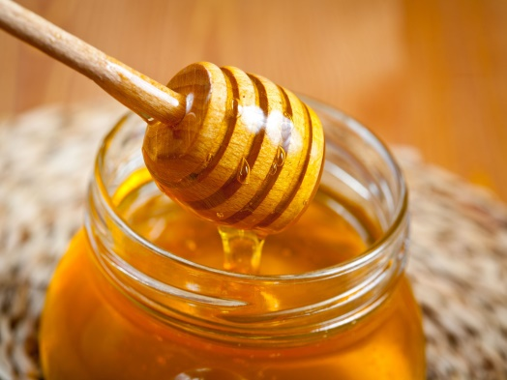
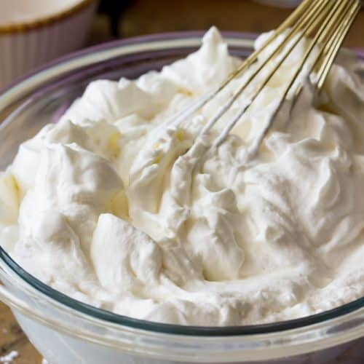
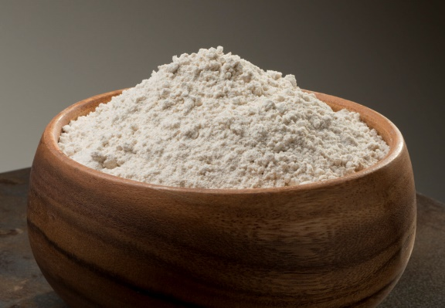
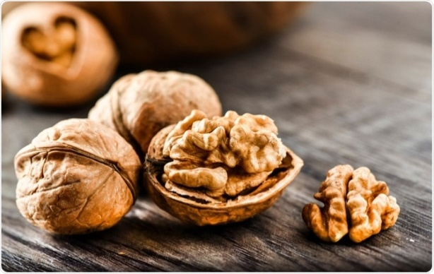
Vocabulary
ლექსიკა
Match the following words to the pictures.
დაუკავშირეთ მოცემული სიტყვები ფოტოებს.
flour
walnut
honey
cream
honey
cream
flour
walnut

Slide 15
Vocabulary
ლექსიკა
Fill the gaps with the correct words
შეავსეთ გამოტოვებული ადგილები შესაბამისი სიტყვებით
I’d like to have a glass of orange ………………… .
Japanese people eat a lot of …………….. .
An apple …………….. is a delicious dessert.
Wine is made of ……………… .
Would you like another ……………. of bread?
slice
juice
juice
rice
pie
pie
grapes
rice
slice
grapes

Slide 16
Reading Comprehension
წაკითხულის გააზრება
Lika: I’ve heard the phrase: food is an adventure. Do you agree?
Zach: Yes, I do. Food is really connected to the culture of the country. Now I’m looking forward to a New Year’s Day to taste more traditional Georgian dishes.
Lika: Great! My favourite New Year’s desserts are Gozinaki and Churchkhela. You only need honey and walnuts to prepare Gozinaki. It always reminds me my grandmother who used to prepare it in my childhood.
Zach: And I know how to prepare Churchkhela. You need grape juice and walnuts.
Lika: You are absolutely right! And what’s your favourite American food?
Zach: For me it’s an apple pie. Even a slice of the pie can make me happier. However, an apple pie was brought to America from England, we like to use the phrase “as American as apple pie”. It means typically American in character.
Lika: And I’ve also read famous writers’ expressions about an apple pie. Also Chinese and Japanese sayings about rice are well-known like “Without rice, even the cleverest housewife cannot cook“ .
Zach: Yes, glad to hear it from you.
Lika: Zach, I’ve got a recipe for an apple pie and I’ll prepare it soon.
Zach: Great! Hope I’ll also get to taste it.

Slide 17
Reading Comprehension
წაკითხულის გააზრება
Complete the sentences according to the text
დაასრულეთ წინადადებები ტექსტის მიხედვით
1. Zach agrees food is an adventure, because | it is connected to the culture of the country.
2. Zach is looking forward to a New Year’s day to | taste more traditional Georgian dishes.
3. You need walnuts and grape juice to prepare | Churchkhela.
4. “As American as apple pie” means | typically American in character.
5. Rice is a famous dish in | China and Japan.
6. Lika is going to | bake an apple pie.

Slide 18
Reading Comprehension
წაკითხულის გააზრება
Answer the questions
უპასუხეთ შეკითხვებს
1. Where does an apple pie come from?
a. England
b. Ireland
2. Which dessert is used in many famous writers’ expressions?
a. Gozinaki
b. An apple pie
3. What is the best title for the dialogue?
a. An Apple Pie
b. Food and Culture

Slide 19
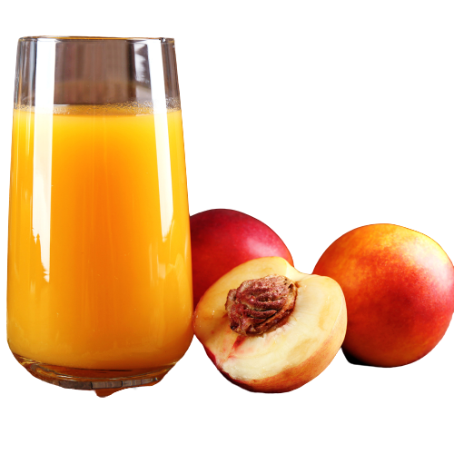
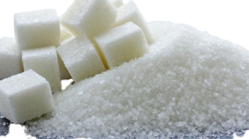
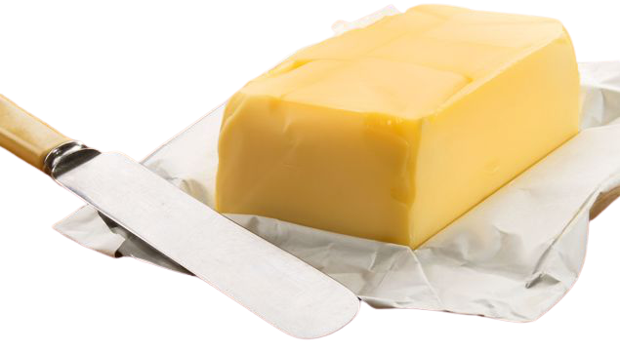
Grammar
გრამატიკა

Slide 20
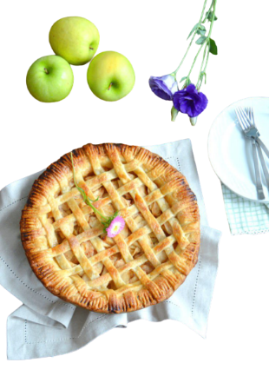
Grammar
გრამატიკა
Apple Pie Recipe
sugar 3 tablespoons
flour 3 tablespoons
cinnamon 2 teaspoons
salt 1/4 teaspoon
butter 2 tablespoons
water 1 tablespoon
lemon juice 1 tablespoon
sliced apples 5
eggs 2

Slide 21
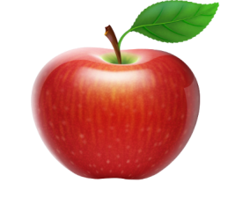
Grammar
გრამატიკა
Countable and Uncountable Nouns
თვლადი და უთვლადი არსებითი სახელები
Countable nouns can be counted
one egg - two eggs
They have singular and plural forms
apple - apples
We can use a/an before them in singular
I like a walnut
an apple
one apple
two apples

Slide 22
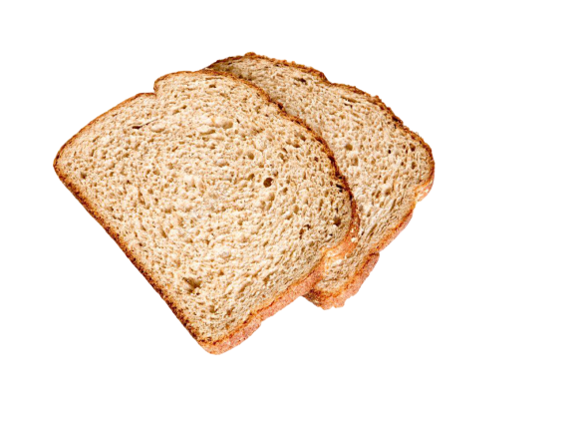
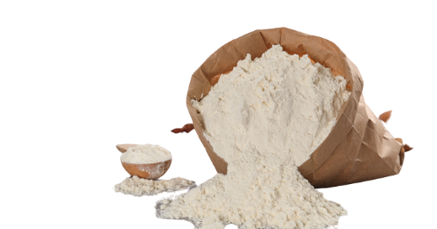
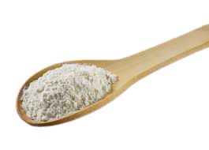
Grammar
გრამატიკა
Countable and Uncountable Nouns
თვლადი და უთვლადი არსებითი სახელები
Uncountable nouns can’t be counted
sugar, butter
They have only a singular form
honey, rice, cinnamon
They always go with a verb in the singular
Rice is important in Japanese dishes
bread
flour
two slices of bread
3 tablespoons of flour

Slide 23
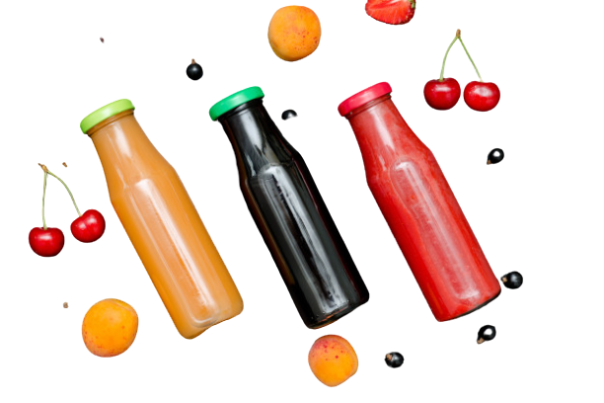
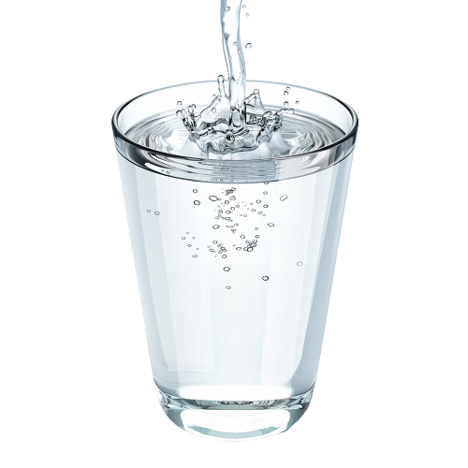
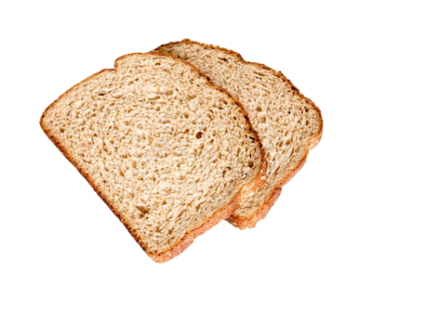
Grammar Practice გრამატიკის დავალება
Match the following phrases to the pictures:
დააკავშირეთ შემდეგი ფრაზები ფოტოებთან:
a glass of water, three liters of milk, two slices of bread, three bottles of juice
three bottles of juice
a glass of water
three liters of milk
two slices of bread

Slide 24
Grammar Practice გრამატიკის დავალება
Arrange the following words in the correct column:
მოცემული სიტყვები გააერთიანეთ შესაბამის სვეტში:
honey, egg, walnut, rice, cream
Countable nouns
Uncountable nouns
egg
honey
walnut
rice
cream

Slide 25
Summing up-შეჯამება
Vocabulary-ლექსიკა
Vocabulary ლექსიკა
cream
(n.)
juice
(n.)
rice
(n.)
pie
(n.)
slice
(n.)
grape
(n.)
flour
(n.)
honey
(n.)
ნაღები, კრემი
თაფლი
ფქვილი
წვენი
ნაჭერი
ყურძენი
walnut
(n.)
კაკალი
ღვეზელი
ბრინჯი

Slide 26
Summing up - შეჯამება
Grammar - გრამატიკა
Countable and Uncountable Nouns
თვლადი და უთვლადი არსებითი სახელები
You need only honey and walnuts to prepare Gozinaki.

Slide 27
Homework
საშინაო დავალება
Write a recipe of your favourite food (soup, salad, dessert).
დაწერეთ თქვენი საყვარელი საკვების რეცეპტი (წვნიანი, სალათი, დესერტი).

Slide 28
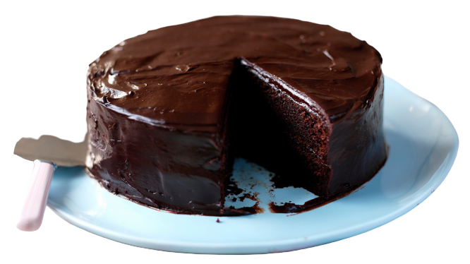
Homework
საშინაო დავალება
Chocolate Cake
sugar 3 cups
flour 2 cups
cocoa 3/4 cups
baking powder 1 ½ teaspoons
soda 1 ½ tablespoons
salt 1 tablespoon
eggs 2
milk 1 cup
vanilla 2 teaspoons
boiled water 1 cup

